Slide 1

实验4 字符设备驱动程序
实验目的
实验背景知识
实验原理
实验内容
  程序步骤及注意事项
  实验设备与环境
  实验报告
字符设备驱动程序

Slide 2
实验背景知识
设备驱动程序定义
  设备驱动程序，是一种可以使计算机和设备通信的特殊程序，可以说相当于硬件的接口，操作系统只能通过这个接口，才能控制硬件设备的工作
  设备驱动程序用来将硬件本身的功能告诉操作系统，完成硬件设备电子信号与操作系统及软件的高级编程语言之间的互相翻译
字符设备驱动程序

Slide 3
实验背景知识
设备驱动程序定义
  简单的说，驱动程序提供了硬件到操作系统的一个接口以及协调二者之间的关系，而因为驱动程序有如此重要的作用，所以人们都称“驱动程序是硬件的灵魂”、“硬件的主宰”，同时驱动程序也被形象的称为“硬件和系统之间的桥梁”。
字符设备驱动程序

Slide 4
实验背景知识
Linux设备驱动模型
  设备驱动模型其实是Linux内核为了管理硬件上的设备和对应的驱动制定的一套软件体系
为什么需要有设备驱动模型
  早期内核（2.4之前）没有的设备驱动模型的概念，但照样可以用；而到了2.6版本正式引入了设备驱动模型，因为实际的硬件设备越来越多，很多设备都有功耗要求等的一些新特点。这就导致内核必须有一套更加优秀、更加易用的驱动体系来对设备进行分工管理，这就引入了我们这里所说的设备驱动模型。
字符设备驱动程序

Slide 5
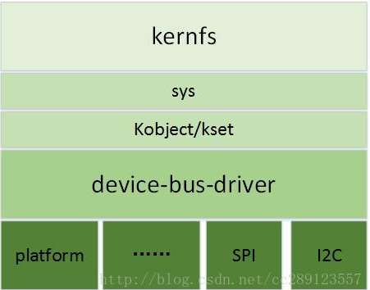
实验背景知识
Linux设备驱动模型架构
字符设备驱动程序

Slide 6
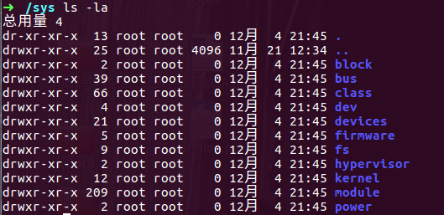
实验背景知识
Kernfs
  驱动最终是提供给用户层使用，那么其中的接口就是通过kernfs文件系统来注册，kernfs是一个通用的内核虚拟文件系统
sysfs/kobject
  sysfs是设备驱动文件系统，设备之间的各种关系会在在/sys目录下层层表现出来。Sysfs典型的目录结构如图
字符设备驱动程序

Slide 7
实验背景知识
Sysfs/kobject
  一个硬件平台上是由多种多样的设备的，那么为了能把这些设备都抽象出来统一由sysfs管理，linux内核就定义一个kobject结构体，/sys下的每个目录都是通过kobject来抽象的，kset既是一个kobject，也是同类型kobject的一个集合，kobject和sysfs自然的绑定在一起，这样能方便组织驱动中的各种联系
字符设备驱动程序

Slide 8
实验背景知识
Device-bus-driver
  这部分是核心，驱动模型中会分设备与驱动，两个是独立的，不同的设备可以共用同一个驱动，在bus上，分别挂多种设备与驱动，而设备与驱动的匹配要通过bus来进行
总线设备层
  上面是抽象出不同总线设备驱动的概念，基于此就可以根据不同的总线来设计独有的总线模型，最通用的就是platform总线，它是一个特殊的总线，因为不像usb/i2c等有实际的总线，它是抽象出来的，为平台上一些设备来服务
字符设备驱动程序

Slide 9
实验背景知识
Linux设备驱动分类
  字符设备、块设备、网络设备
  字符设备
    是指只能一个字节一个字节读写的设备，不能随机读取设备内存中的某一数据，读取数据需要按照先后数据。
    字符驱动设备程序通常至少要实现open、close、read和write系统调用。
    字符设备是面向流的设备，常见的字符设备有鼠标、键盘、串口、控制台和LED设备等
字符设备驱动程序

Slide 10
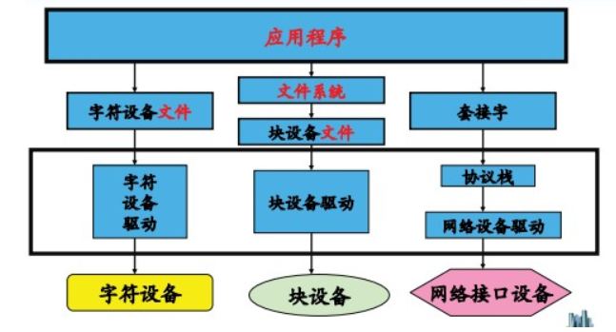
实验背景知识
Linux设备驱动分类
  块设备
    一个块设备驱动程序主要通过传输固定大小的数据（一般为512或1k）来访问设备
    块设备通过buffer cache(内存缓冲区)访问，可以随机存取，即：任何块都可以读写，不必考虑它在设备的什么地方。
    比如我们常见的电脑硬盘、SD卡、U盘、光盘等，
  网络设备
    任何网络事务都经过一个网络接口形成，即一个能够和其他主机交换数据的设备
    比如我们常见的网卡设备、蓝牙设备
字符设备驱动程序

Slide 11
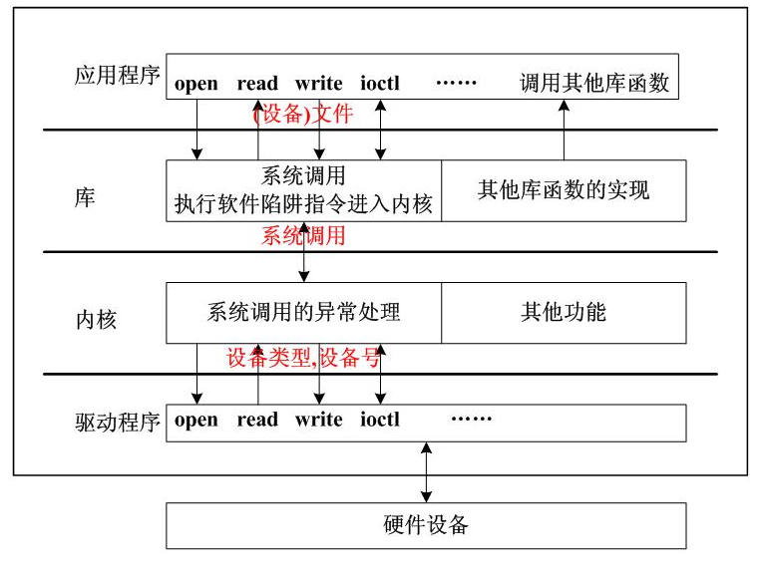
实验背景知识
应用程序、库、内核、驱动程序的关系
  应用程序调用一系列函数库，通过对文件的操作完成一系列功能
  函数库：部分函数涉及到硬件操作或内核的支持，由内核完成对应功能，我们称其为系统调用
  内核处理系统调用，根据设备文件类型、主设备号、从设备号，调用设备驱动程序
  设备驱动直接与硬件通信
字符设备驱动程序

Slide 12
实验目的
理解linux设备字符驱动程序的基本原理
掌握Linux字符驱动设备驱动程序的框架结构
学会编写字符设备驱动程序
字符设备驱动程序

Slide 13
实验原理
Linux函数（系统调用）是应用程序和操作系统内核之间的接口，而设备驱动程序时内核和硬件设备之间的接口，设备驱动程序屏蔽硬件细节，且设备被映射成特殊的文件进行处理。Linux为文件和设备提供了一个一致性的接口，用户操作设备文件与操作普通文件类似。例如open()函数打开设备文件，read(),wirte(),close()等常规文件函数对目标设备进行操作。
字符设备驱动程序

Slide 14
实验原理
在Linux内核中：
  使用struct cdev结构体来抽象一个字符设备
  通过一个dev_t类型的设备号（分为主（major）、次设备号（minor））一确定字符设备唯一性
  通过struct file_operations类型的操作方法集来定义字符设备提供个VFS的接口函数
字符设备驱动程序

Slide 15
实验原理
Linux下一切皆是“文件”，字符设备也是这样，file_operations结构体中的成员函数是字符设备程序设计的主题内容，这些函数实际会在用户层程序进行Linux的open()、close()、write()、read()等系统调用时最终被调用
字符设备驱动程序

Slide 16
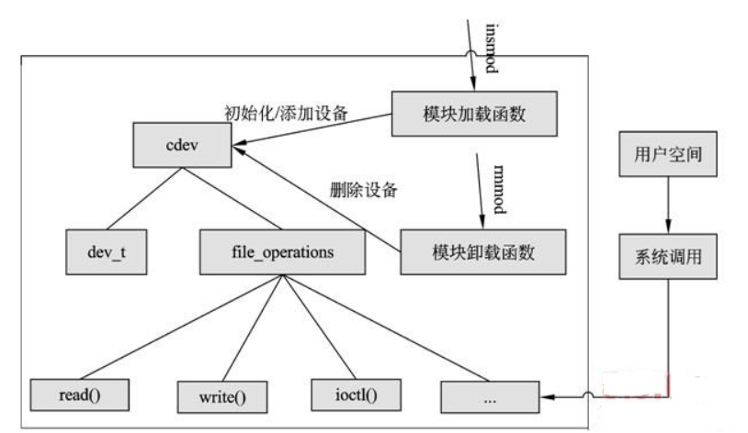
实验原理
字符设备是3大类设备（字符设备、块设备、网络设备）中较简单的一类设备，其驱动程序中完成的主要工作是初始化、添加和删除cdev结构体，申请和释放设备号，以及填充file_operation结构体中操作函数，并实现file_operations结构体中的read()、write()、ioctl()等重要函数。如图所示为cdev结构体、file_operations和用户空间调用驱动的关系。
字符设备驱动程序

Slide 17
实验内容
在linux环境下编写实验一个基于内存的虚拟字节设备驱动程序，具备打开、关闭、读、写的功能
字符设备驱动程序

Slide 18
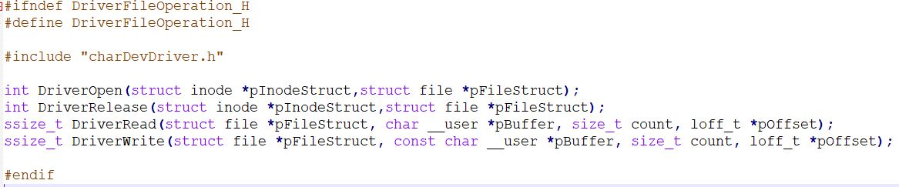
实验步骤及注意事项
1. 编写字符驱动程序
  设备注册
  设备操作的实现
  设备注销
  具体代码如下：
字符设备驱动程序

Slide 19
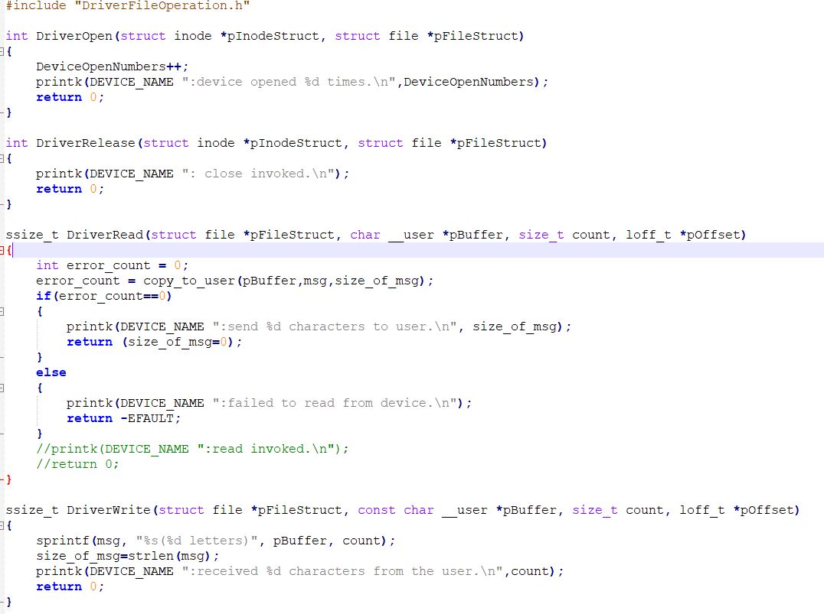
实验步骤及注意事项
字符设备驱动程序

Slide 20
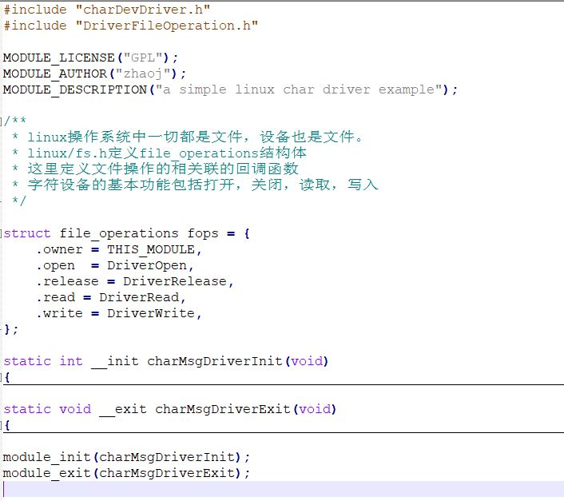
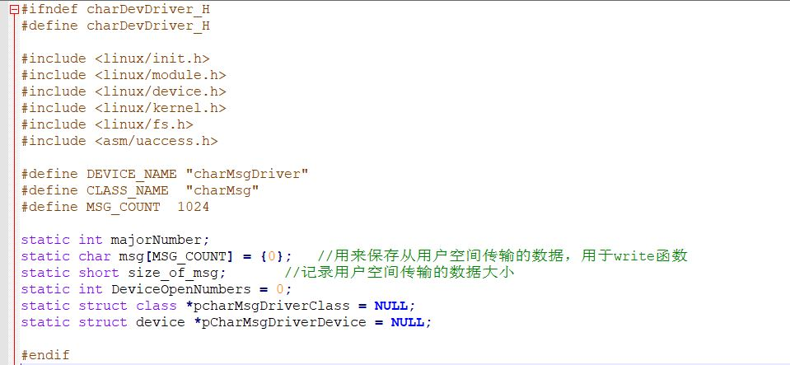
实验步骤及注意事项
字符设备驱动程序

Slide 21
实验步骤及注意事项
2. 编写Makefile
obj-m :=charMsgModuel.o charMsgModuel-objs :=charDevDriver.o DriverFileOperation.o kernel_path=/lib/modules/$(shell uname -r)/build PWD :=$(shell pwd) all: make -C $(kernel_path) M=$(PWD) modules rm *.order *.mod.c *.o *.symvers clean: make -C $(kernel_path) M=$(PWD) clean
字符设备驱动程序

Slide 22
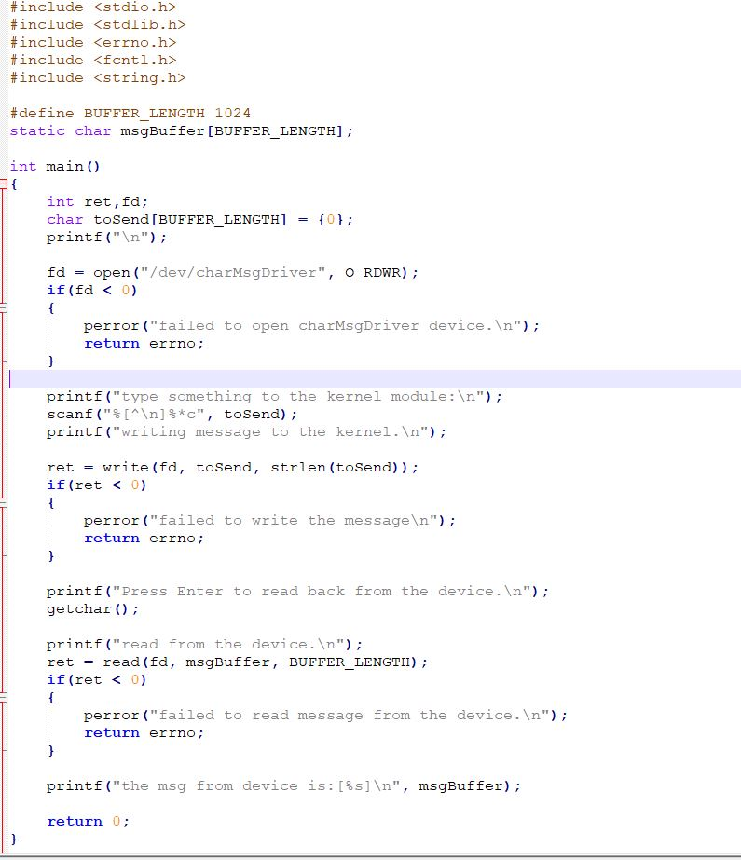
实验步骤及注意事项
3. 安装字符驱动模块
  Insmod
  Dmesg 查看系统日志
  Ls /dev 查看安装的字符驱动设备
4. 编写用户测试程序，测试安装的字符驱动
字符设备驱动程序

Slide 23
实验环境
Ubuntu 16.04 64位 内核v4.10
其他
字符设备驱动程序

Slide 24
实验报告
实验目的
实验原理
实验内容及要求
程序设计思想
运行结果及分析
源程序
字符设备驱动程序

